Slide 1

Теоретическая механика
МГТУ им. Н.Э. Баумана
Факультет «Фундаментальные науки»
Кафедра ФН3 «Теоретическая механика» имени профессора Н.Е. Жуковского
Под названием механика объединяется ряд наук, изучающих механическое движение и механическое взаимодействие твердых и деформируемых тел, а также жидких и газообразных сред.
Теоретическая механика – изучает законы механического движения и механического взаимодействия, общие для любых тел. Теоретическая механика является базовой наукой, на основе которой изучаются другие прикладные технические дисциплины.
Основные разделы курса
Кинематика
Статика
Динамика
  Кинематика – раздел теоретической механики, в котором изучается механическое движение тел без анализа причин, вызвавших это движение (с геометрической точки зрения).
Статика – раздел теоретической механики, в котором изучаются условия равновесия материальных тел, находящихся под действием сил, и операции преобразования одних систем сил в другие.
Динамика – раздел теоретической механики, в котором изучается механическое движение материальных тел, под действием приложенных к ним сил.
Кафедра ФН-3

Slide 2
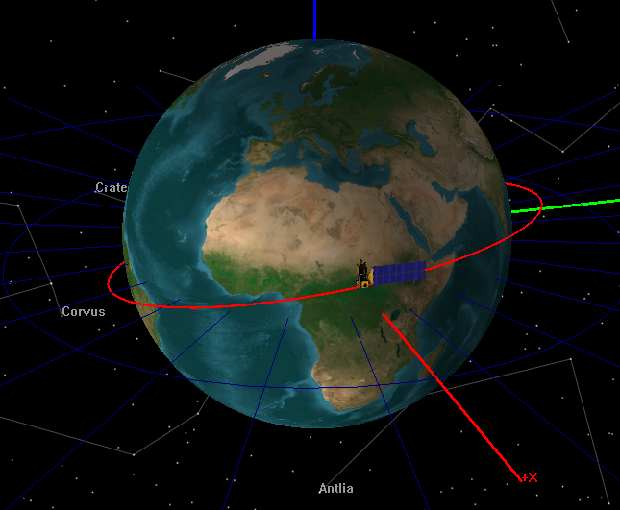
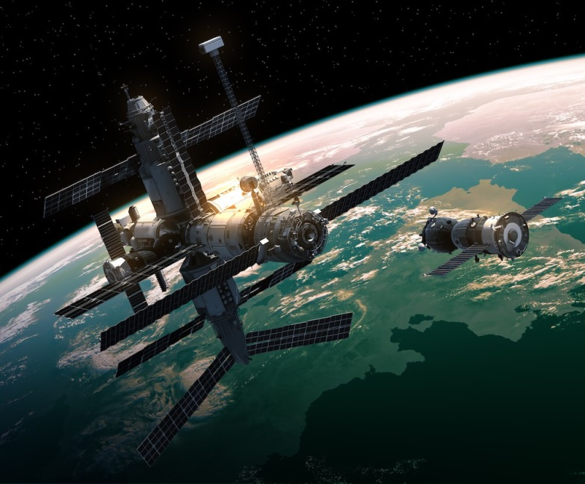
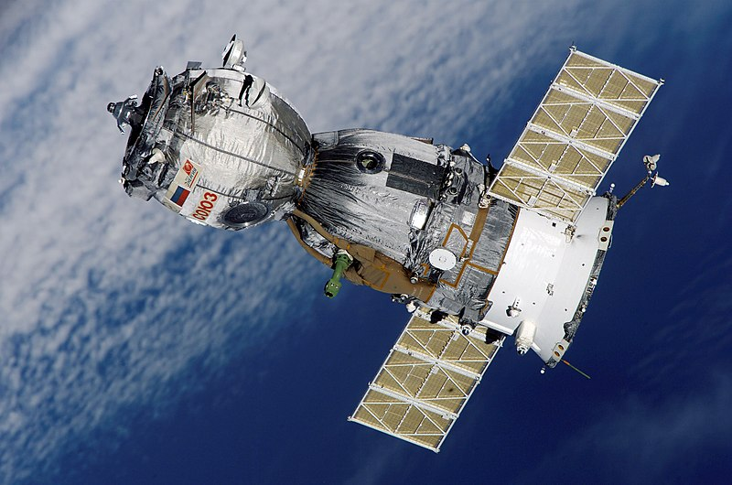
Введение
МГТУ им. Н.Э. Баумана
Основные модели материальных тел и систем
Материальная точка (МТ) – материальное тело, размерами которого в решаемой задаче можно пренебречь, но в отличие от геометрической точки обладает массой, равной массе того тела, которое изображается данной материальной точкой.
  Абсолютно твёрдое тело – материальное тело (система материальных точек), расстояние между любыми двумя точками которого остается постоянным.
Механическая система (МС) – совокупность МТ или АТТ, связанных между собой общими законами движения или взаимодействия.
В зависимости от условия задачи и выбора объекта изучения одно и то же физическое тело может быть принято за МТ, АТТ или МС.

Slide 3
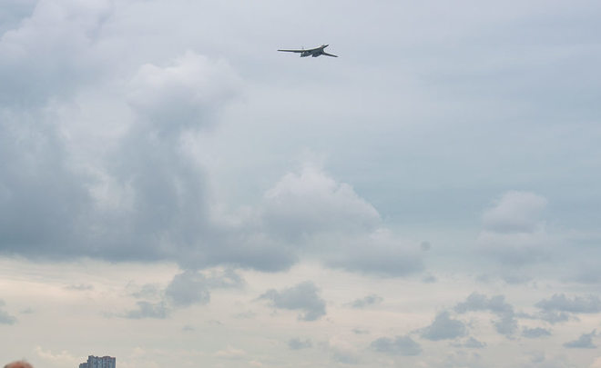
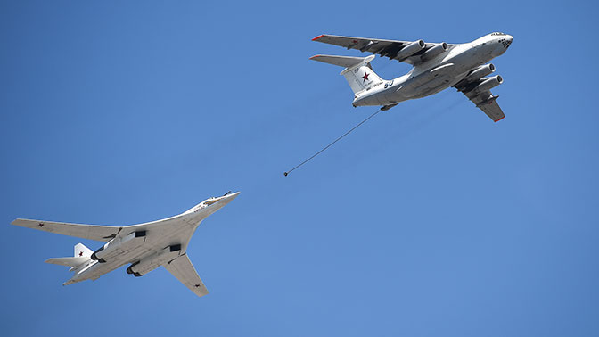
Введение
МГТУ им. Н.Э. Баумана
Механическое движение – изменение положения материального тела в пространстве, которое определяется по отношению к некоторому телу. Это тело называется телом отсчета.
Связанная с телом отсчета система координат вместе с принятым в ней отсчетом времени образуют систему отсчета.
Тело отсчета
Тело отсчета
Изучать механическое движение будем на основе задания движения материального тела.
Задать движение тела означает указать такие математические условия, которые позволяют однозначно определить положение тела в выбранной системе отсчета в любой момент времени.
Кафедра ФН-3

Slide 4
Кинематика
МГТУ им. Н.Э. Баумана
КИНЕМАТИКА
Кинематика точки
Кинематика твердого тела
В кинематике понятие материальной точки тождественно понятию геометрической точки.
Основные задачи кинематики точки
Основные задачи кинематики твердого тела
– задание движения точки
– задание движения и определение кинематических характеристик движения тела в целом
– определение кинематических характеристик движения точки (траектории, скорости, ускорения), а также исследование закономерностей их изменения
– определение кинематических характеристик движения отдельных точек тела
Векторный
Способы задания движения точки
Координатный
Естественный
Кафедра ФН-3

Slide 5


Векторный способ задания движения точки.
МГТУ им. Н.Э. Баумана
z
Движение точки считается заданным, если известен радиус-вектор движущейся точки как функция времени.
траектория точки
– уравнение (закон) движения точки в векторном виде.
M
Например:
Траектория точки – геометрическое место последовательных положений точки в пространстве, определяемое в той или иной системе отсчета.
k
Годограф вектора – геометрическое место его концов, если переменный вектор в различные моменты времени откладывать от одной и той же точки.
O
j
y
i
x
$$\overline{b}$$
годограф
вектора
$$\overline{b}$$
O
Траекторией точки является годограф ее радиуса-вектора.
Кафедра ФН-3

Slide 6

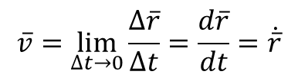









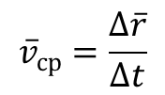




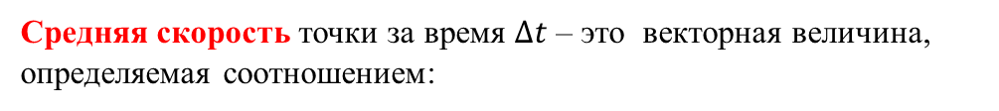





Скорость точки при векторном способе.
МГТУ им. Н.Э. Баумана
z
$$t → \overline{r}\left(t\right)$$
М
$$t_{1}=t+∆t → { \overline{r}}_{1}=\overline{r}\left(t+∆t\right)$$
Приращение радиус-вектора за время $∆t$:
$$\overline{r}$$
$$∆\overline{r}$$
М1
$$∆\overline{r}=\overline{r}\left(t+∆t\right)−\overline{r}\left(t\right)$$
$${\overline{v}}_{ср}$$
Средняя скорость точки за время $∆t$ – это векторная величина, определяемая соотношением:
$$\overline{r_{1}}$$
О
$${\overline{v}}_{ср}=\frac{∆\overline{r}}{∆t}$$
y
x
Скорость точки в момент времени t (мгновенная скорость) ‒ вектор, определяемый соотношением:
z
М
$$\overline{v}=\lim_{∆t→0}{\frac{∆\overline{r}}{∆t}}=\frac{d\overline{r}}{dt}=\dot{\overline{r}}$$
М1
$$\overline{v}$$
$$∆\overline{r}$$
М1
$${\overline{v}}_{ср}$$
$$\overline{r}$$
$$∆\overline{r}$$
$${\overline{v}}_{ср}$$
$$∆\overline{r}$$
Скорость точки есть векторная величина, равная первой производной по времени от радиус-вектора точки. Вектор скорости всегда направлен в сторону движения точки по касательной к траектории.
$$\overline{r_{1}}$$
М1
$$\overline{r_{1}}$$
$${\overline{v}}_{ср}$$
$$\overline{r_{1}}$$
О
x
y
Кафедра ФН-3

Slide 7




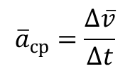






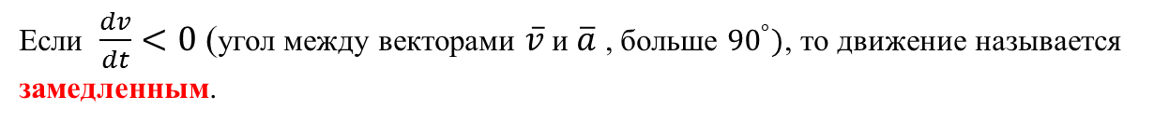


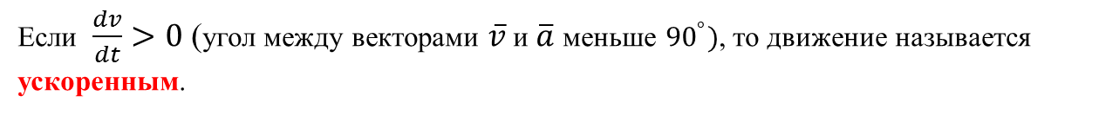





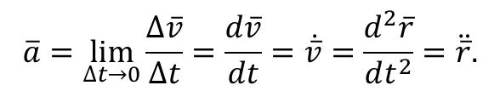
Ускорение точки при векторном способе.
МГТУ им. Н.Э. Баумана
$$t → \overline{v}\left(t\right)$$
z
М
$$t_{1}=t+∆t → { \overline{v}}_{1}=\overline{v}\left(t+∆t\right)$$
$$\overline{v}$$
Приращение вектора скорости за время $∆t$:
$$\overline{a}$$
$${\overline{v}}_{1}$$
$$∆\overline{v}$$
$$∆\overline{v}=\overline{v}\left(t+∆t\right)−\overline{v}\left(t\right)$$
$${\overline{a}}_{ср}$$
М1
Среднее ускорение точки за время $∆t$ – это векторная величина, определяемая соотношением:
$$\overline{r}$$
$${\overline{v}}_{1}$$
$${\overline{a}}_{ср}=\frac{∆\overline{v}}{∆t}$$
$$\overline{r_{1}}$$
О
y
Ускорение точки в момент времени t ‒ вектор, определяемый соотношением:
$$\overline{a}=\lim_{∆t→0}{\frac{∆\overline{v}}{∆t}}=\frac{d\overline{v}}{dt}=\dot{\overline{v}}=\frac{d^{2}\overline{r}}{dt^{2}}=\ddot{\overline{r}}.$$
x
По физическому смыслу ускорение есть скорость изменения скорости, и его вектор направлен по касательной к годографу скорости.
Годограф скорости
$$\overline{v}$$
$$\overline{a}$$
$$∆\overline{v}$$
Вектор ускорения расположен в соприкасающейся плоскости и направлен в сторону вогнутости траектории точки.
$${\overline{v}}_{1}$$
$${\overline{a}}_{ср}$$
Если $\frac{dv}{dt}>0$ (угол между векторами $\overline{v}$ и $\overline{a}$ меньше ${90}^{°})$, то движение называется ускоренным.
О1
Если $\frac{dv}{dt}<0$ (угол между векторами $\overline{v}$ и $\overline{a}$ , больше ${90}^{°})$, то движение называется замедленным.
Кафедра ФН-3

Slide 8
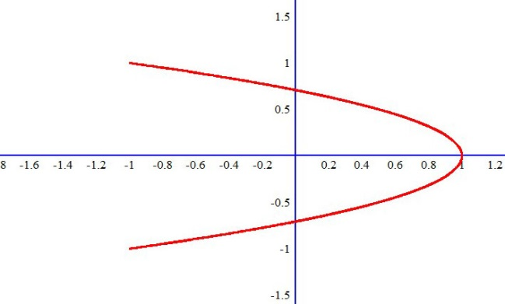


Координатный способ задания движения точки.
Декартова система координат.
МГТУ им. Н.Э. Баумана
Движение точки в декартовых координатах считается заданным, если известны координаты точки как функции времени:
z
– уравнения движения точки в декартовых координатах.
M
Уравнения движения точки – параметрические уравнения траектории. Чтобы определить уравнение траектории точки в явном виде, следует из уравнений движения исключить время t:
k
O
j
y
i
x
Таким образом, траектория есть линия пересечения цилиндрических поверхностей.
Пример . Движение точки на плоскости задано уравнениями:
$$x\left(t\right)=cos2t ; y\left(t\right)=sint .$$
Определить траекторию движения точки.
Решение.
Исключим из уравнений параметр t.
$cos2t=1−2\sin^{2}t ,$ тогда $x\left(y\right)=1−2y^{2}$, поскольку $−1≤sint≤1$, то $−1≤y≤1.$
Траекторией движения точки будет являться часть параболы:
$$x\left(y\right)=1−2y^{2}, −1≤y≤1.$$
Кафедра ФН-3

Slide 9
Скорость точки в декартовых координатах.
МГТУ им. Н.Э. Баумана
v_{z}
z
v
v_{y}
M
v_{x}
Проекции вектора скорости на оси декартовой системы координат:
r
k
Модуль скорости :
j
O
i
y
Направляющие косинусы вектора скорости :
x
Кафедра ФН-3

Slide 10

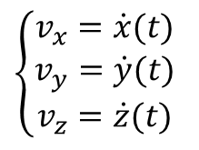


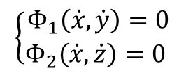

Годограф вектора скорости.
МГТУ им. Н.Э. Баумана
$$\left\{\begin{aligned}v_{x}=\dot{x}(t) \\ v_{y}=\dot{y}(t) \\ v_{z}=\dot{z}(t)\end{aligned}\right.$$
– параметрические уравнения годографа вектора скорости
Чтобы определить уравнение годографа вектора скорости точки в явном виде, следует из этих уравнений исключить время t:
$$\left\{\begin{aligned}Φ_{1}\left(\dot{x},\dot{y}\right)=0 \\ Φ_{2}\left(\dot{x},\dot{z}\right)=0 \end{aligned}\right.$$
+ ограничения
Примеры:
$$\overline{v}$$
1) Равномерное криволинейное движение $\left|\overline{v}\right|=const$
Годограф – сфера.
O
2) Прямолинейное неравномерное движение
$$\overline{v}$$
Годограф – прямая.
O
3) Равномерное прямолинейное движение
$$\overline{v}=\overline{const}$$
$$\overline{v}$$
Годограф – точка.
O
Кафедра ФН-3

Slide 11
Ускорение точки в декартовых координатах.
МГТУ им. Н.Э. Баумана
z
M
a_{y}
Проекции вектора ускорения на оси декартовой системы координат:
a_{x}
a_{z}
a
k
Модуль ускорения:
O
j
y
i
x
Направляющие косинусы вектора ускорения :
Кафедра ФН-3

Slide 12

Пример.
МГТУ им. Н.Э. Баумана
Движение точки задано уравнениями в декартовых координатах
Определить уравнение траектории точки, найти скорость и ускорение точки в момент времени t=2c. Нарисовать траекторию точки, а так же найденные векторы скорости и ускорения.
Решение :
Исключим время из уравнений движения точки:
y
Т.к. $t≥0$, то $x+1≥0 ⇒ x≥−1.$
v_{y}
v
Траекторией является правая ветвь параболы:
В момент времени t = 2с точка имеет координаты:
5
Найдем проекции вектора скорости на оси:
v_{x}
Модуль скорости:
Найдем проекции вектора ускорения на оси:
-1
0
1
x
Модуль ускорения:
Кафедра ФН-3

Slide 13



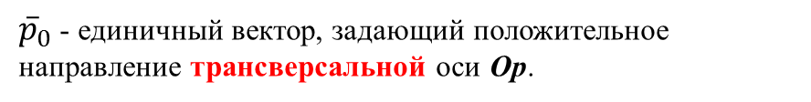
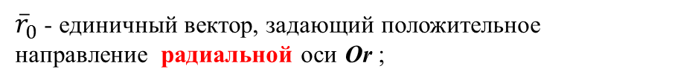
Координатный способ задания движения точки.
Полярная система координат.
МГТУ им. Н.Э. Баумана
Положение точки М в полярной системе координат определяется двумя скалярными величинами $r$ и $φ$.
Полярный радиус $r$ – скалярный неотрицательный параметр, равный длине отрезка ОМ, т.е. расстоянию от начала координат до точки М.
Полярный угол $φ$ – угол между полярной осью OP и линией ОМ, за положительное направление отсчета угла $φ$ принимают направление, противоположное движению часовой стрелки.
Орты полярной системы координат:
r
${\overline{r}}_{0}$- единичный вектор, задающий положительное направление радиальной оси Оr ;
p
M
${\overline{p}}_{0}$- единичный вектор, задающий положительное направление трансверсальной оси Op.
r
$${\overline{r}}_{0}$$
φ
Движение точки в полярных координатах считается заданным, если известны уравнения движения точки в виде:
$${\overline{p}}_{0}$$
O
P
Уравнения движения точки являются параметрическими уравнения траектории. Исключая из уравнений движения время t, можно получить уравнение траектории в виде:
$$f\left(r,φ\right)=0.$$
Кафедра ФН-3

Slide 14







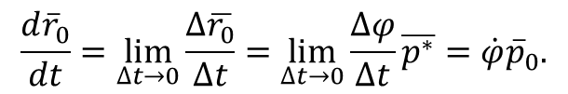



Скорость точки в полярных координатах.
МГТУ им. Н.Э. Баумана
В полярной системе координат радиус-вектор точки М можно записать в виде:
r
p
M
Тогда скорость точки:
r
$\left|∆\overline{r_{0}}\right|=2 sin\frac{∆φ }{2}\left|{\overline{r}}_{0}\right|≈$ $∆φ$, $α=\frac{π}{2}−\frac{∆φ }{2}$,
$${\overline{r}}_{0}$$
φ
$${\overline{p}}_{0}$$
при $∆φ→0, α→\frac{π}{2} ⇒\overline{p_{}^{∗}}⟶{\overline{p}}_{0}$.
O
P
$$∆\overline{r_{0}}$$
$$\frac{d{\overline{r}}_{0}}{dt}=\lim_{∆t→0}{\frac{∆\overline{r_{0}}}{∆t}}=\lim_{∆t→0}{\frac{∆φ}{∆t}\overline{p_{}^{∗}}}=\dot{φ}{\overline{p}}_{0}.$$
$$\overline{p_{}^{∗}}$$
$$α$$
$${\overline{r_{0}}}_{}^{′}$$
$$∆φ$$
$${\overline{r}}_{0}$$
Тогда
– радиальная составляющая скорости точки,
– трансверсальная составляющая скорости точки.
Проекции скорости на радиальную и трансверсальную оси имеют вид:
Модуль скорости
Кафедра ФН-3

Slide 15

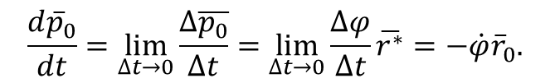








Ускорение точки в полярных координатах.
МГТУ им. Н.Э. Баумана
r
p
M
r
$${\overline{r}}_{0}$$
φ
$${\overline{p}}_{0}$$
$\left|∆\overline{p_{0}}\right|=2 sin\frac{∆φ }{2}\left|{\overline{p}}_{0}\right|≈$ $∆φ$, $β=\frac{π}{2}−\frac{∆φ }{2}$,
O
P
$$∆\overline{p_{0}}$$
при $∆φ→0, β→\frac{π}{2} ⇒\overline{r_{}^{∗}}⟶−{\overline{r}}_{0}$.
$${\overline{p}}_{0}$$
$$β$$
$$\frac{d{\overline{p}}_{0}}{dt}=\lim_{∆t→0}{\frac{∆\overline{p_{0}}}{∆t}}=\lim_{∆t→0}{\frac{∆φ}{∆t}\overline{r_{}^{∗}}}=−\dot{φ}{\overline{r}}_{0}.$$
$$∆φ$$
$$\overline{r_{}^{∗}}$$
$${\overline{p}}_{}^{′}$$
$${\overline{r}}_{0}$$
Тогда
– радиальная составляющая ускорения точки,
– трансверсальная составляющая ускорения точки.
Проекции ускорения на радиальную и трансверсальную оси имеют вид:
Модуль ускорения
Кафедра ФН-3

Slide 16

Пример.
МГТУ им. Н.Э. Баумана
Движение точки задано уравнениями в полярных координатах:
Определить скорость и ускорение точки в момент времени t=1c.
Решение.
Исключим время из уравнений движения точки:
– уравнение траектории точки.
В момент времени t = 1с точка имеет координаты:
M
$$φ$$
O
P
Кафедра ФН-3

Slide 17


Связь декартовых и полярных координат.
МГТУ им. Н.Э. Баумана
y
Совместим ось Ox декартовой системы координат с полярной осью OP. Тогда уравнения для перехода от задания движения точки в полярной системе координат к заданию ее движения в декартовой системе координат будут иметь вид:
r
y
M
p
r
Уравнения для обратного перехода:
$${\overline{r}}_{0}$$
φ
$${\overline{p}}_{0}$$
O
x
x (P)
Единичные векторы, образующие векторный базис полярной и декартовой систем координат, связаны зависимостями:
Тогда проекции скорости и ускорения точки на оси полярной системы координат через их проекции на оси декартовой системы координат:
Кафедра ФН-3

